Slide 2
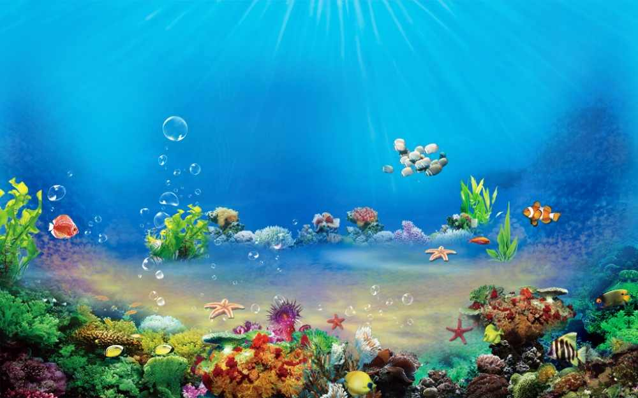
Цели: 1. Закреплять названия геометрических фигур (круг, квадрат, треугольник, овал). 2.Упражнять в счете до 3х, в ориентации в пространстве.
3.Развивать мышление, зрительную память, внимание. 3. Воспитывать интерес к занятиям.

Slide 3
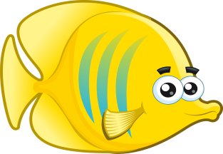
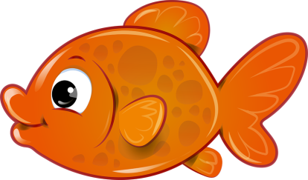
Покажи рыбку, которая плавает выше всех. Какая плавает ниже всех? А какая посередине?

Slide 4
Посчитай сколько больших рыб? А сколько маленьких?

Slide 5
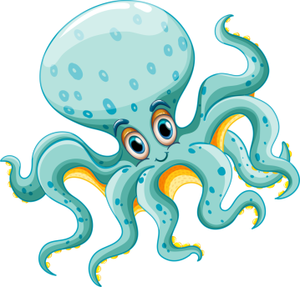
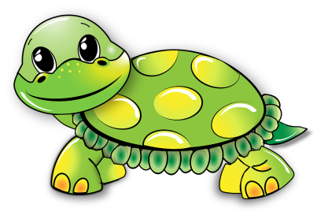
Посчитай сколько черепашек, сколько рыб, сколько осьминогов.

Slide 7
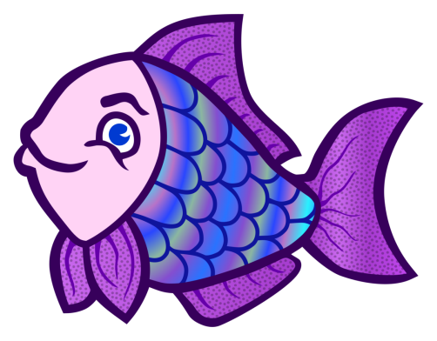
Рыбки потеряли свои фигуры. Помоги найти их и скажи как они называются.

Slide 9
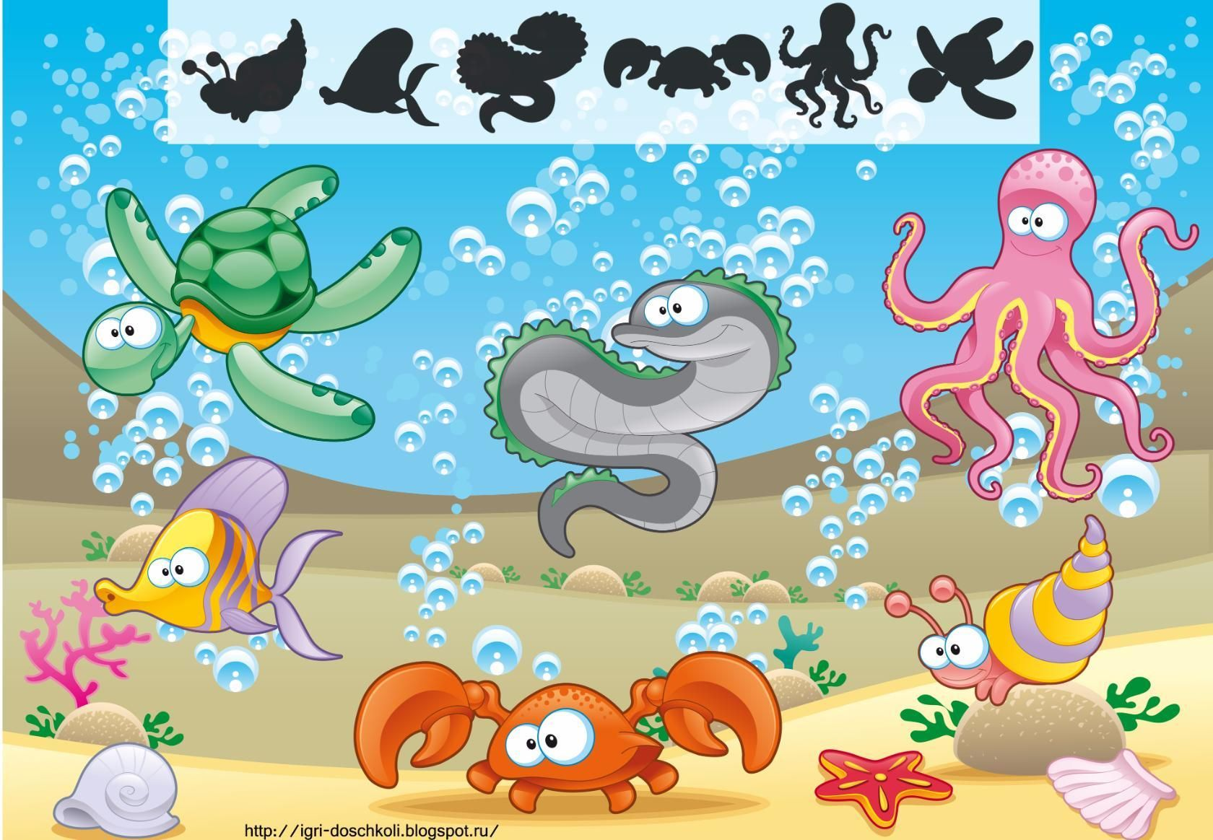
Найди тень

